Slide 1
Teoria dos Grafos
Parte 2
Thomás Sousa Causin Alves

Slide 2
Implementação dos Grafos
Conteúdo:
"Implementação de grafos usando matriz de adjacência e lista de adjacência."
"Operações básicas: inserção, exclusão e cálculo de propriedades."

Slide 3
Funcionalidades
Inserção e exclusão de nós e arestas.
Cálculo de grau máximo, completude e maior menor distância.
Uso do algoritmo de Dijkstra para distâncias mínimas.

Slide 4
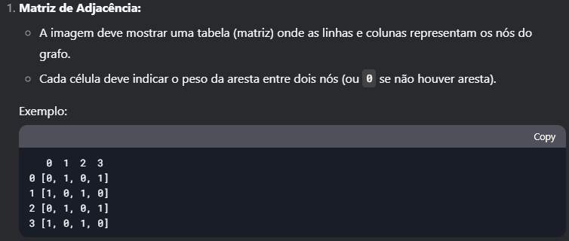

Slide 5
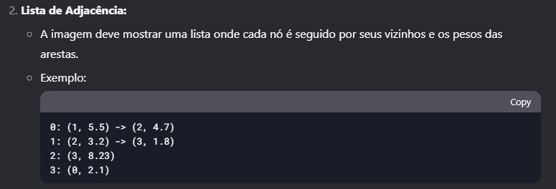

Slide 6
Destaques e Desafios
Reindexação após exclusão de nós.
Cálculo eficiente da maior menor distância.
Testes com diferentes grafos para validação.

Slide 7
Resultado
Grafo carregado corretamente a partir de arquivo.
Exclusão de nós e arestas funcionando conforme esperado.
Maior menor distância calculada com sucesso.

Slide 8
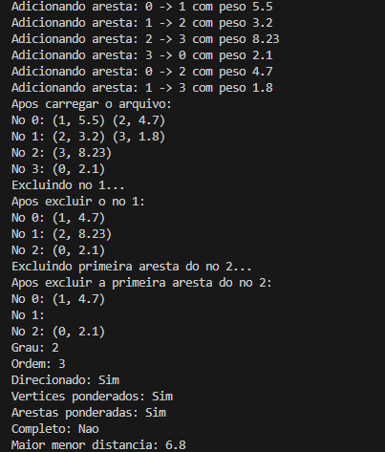

Slide 9

Obrigado!
Autor: Thomás Sousa Causin Alves
Disciplina: Teoria dos Grafos
Professor: Gabriel Souza
Instituição: Universidade Federal de Juiz de Fora

